Slide 1
Основы добровольчества

Slide 2
Волонтёр -
это человек, занимающийся общественно-полезной деятельностью
на безвозмездной
основе

Slide 3
Определение волонтерской деятельности
Выберите примеры, подходящие под определение волонтерской деятельности:
1. Помощь своим бабушке и дедушке по хозяйству; 2. Благоустройство территории детского дома; 3. Организация утренника в детском саду, где находится твой брат; 4. Обязательное участие в экологической акции для получения положительной оценки на экзамене;
5. Участие активистов в субботнике; 6. Получение денежной компенсации за проезд до места проведения акции; 7. Получение денежного вознаграждения за организацию мероприятия; 8. Перевел пожилого человека через дорогу; 9. Участие в акциях организации «Волонтеров победы»

Slide 4
Признаки волонтерской деятельности
Создание пользы для общества за пределами круга семьи – волонтер выходит за рамки своих повседневных обязанностей;
Помощь оказывается добровольно без внешнего принуждения;
Поощрение за волонтерскую деятельность носит нематериальный характер, но могут компенсироваться личные затраты;
Волонтерство преимущественно организованная деятельность, но можно действовать без регистрации в какой-либо организации.

Slide 5
Как стать волонтером?

Slide 6
Волонтёрству возраст не помеха!

Slide 7
Серебряные волонтеры
Волонтеры – студенты
Школьники
Корпоративные волонтеры

Slide 8
Личная книжка волонтёра
Что нужно сделать, чтобы получить книжку?
· зарегистрироваться на сайте
DOBRO.RU
(так у вас автоматически появляется электронная личная книжка волонтера);
· предоставить фотографию 3*4 руководителю волонтерского центра и сообщить ему свои ФИО, дату рождения и ID, полученный при регистрации на сайте
(эта информация необходима для оформления бумажного носителя личной книжки волонтера)

Slide 9
Основные направления волонтерства

Slide 10
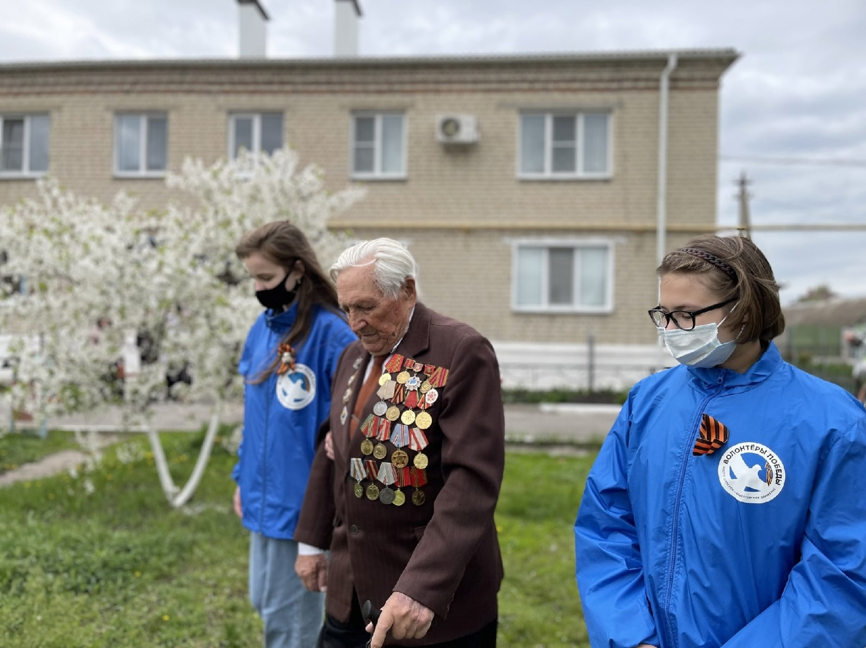
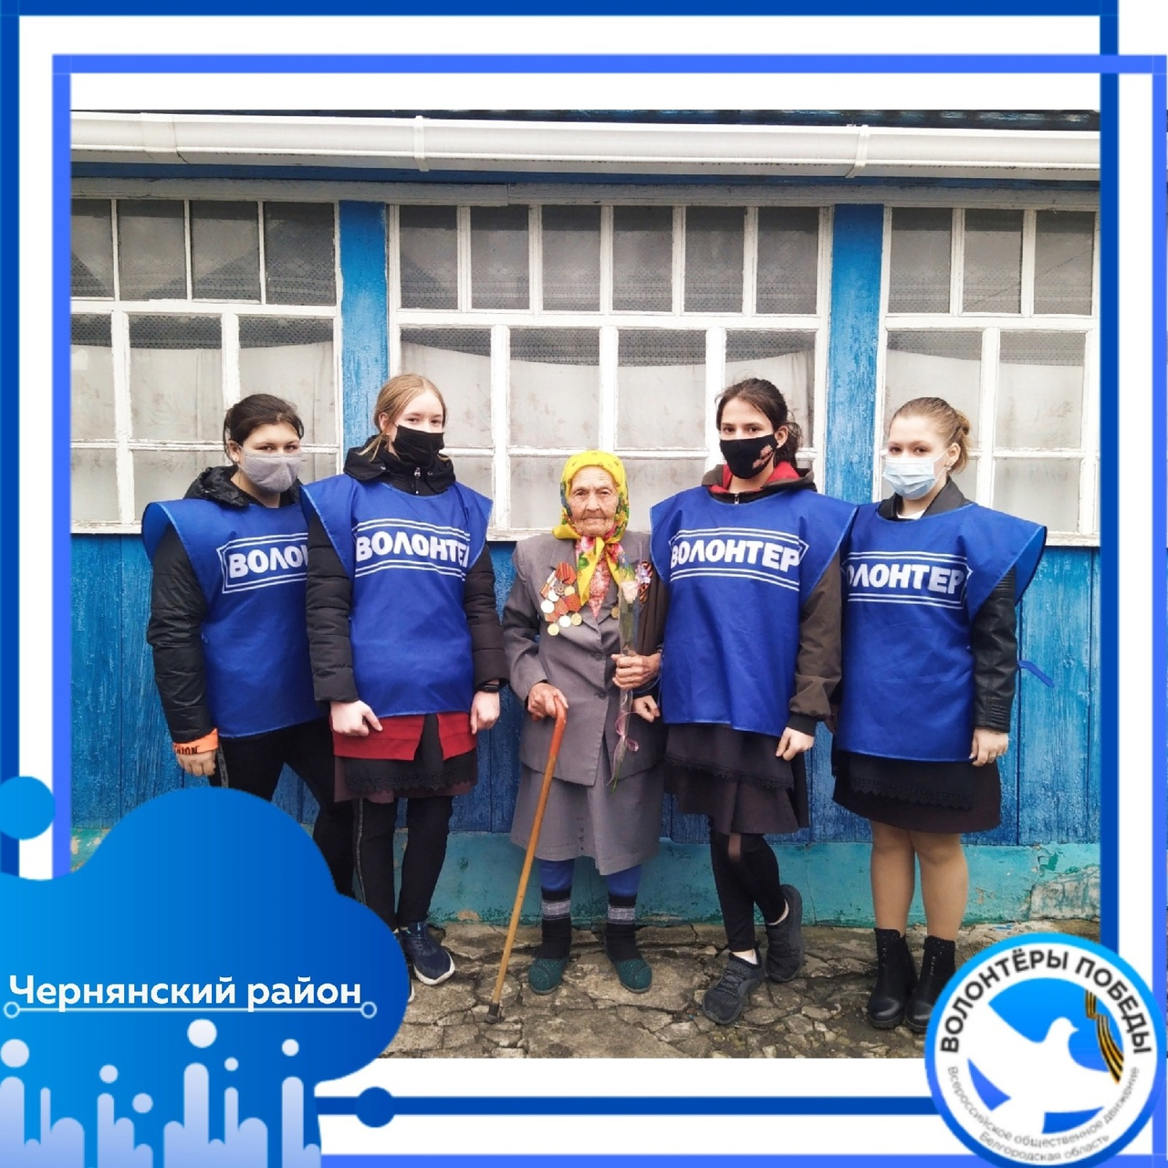
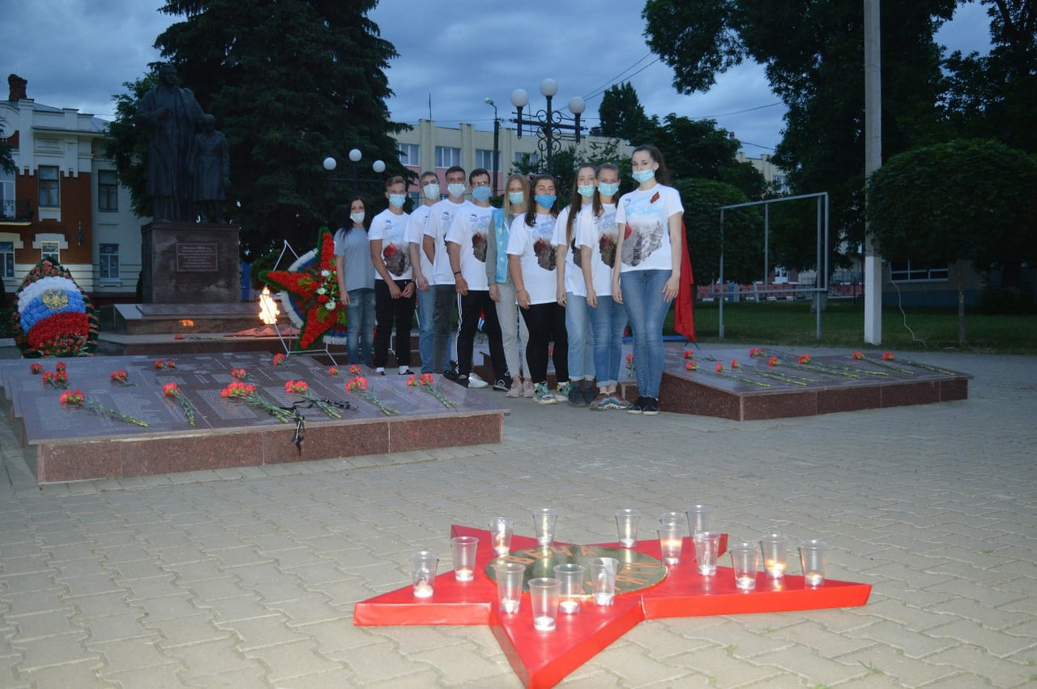
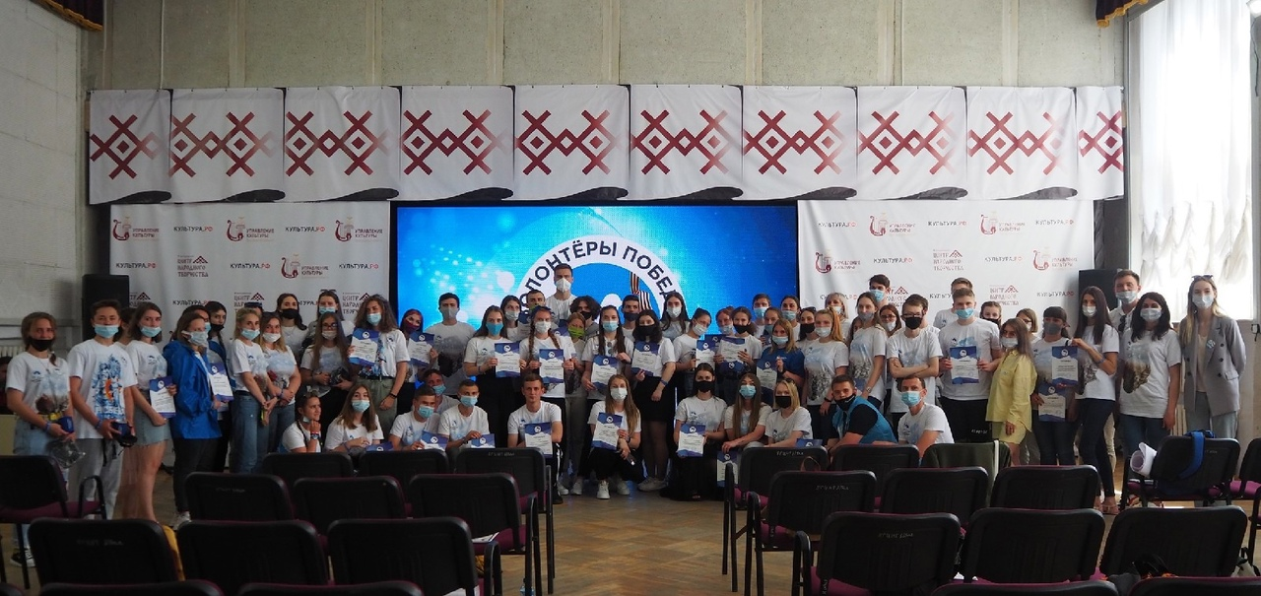
ВОЛОНТЕРЫ ПОБЕДЫ

Slide 11
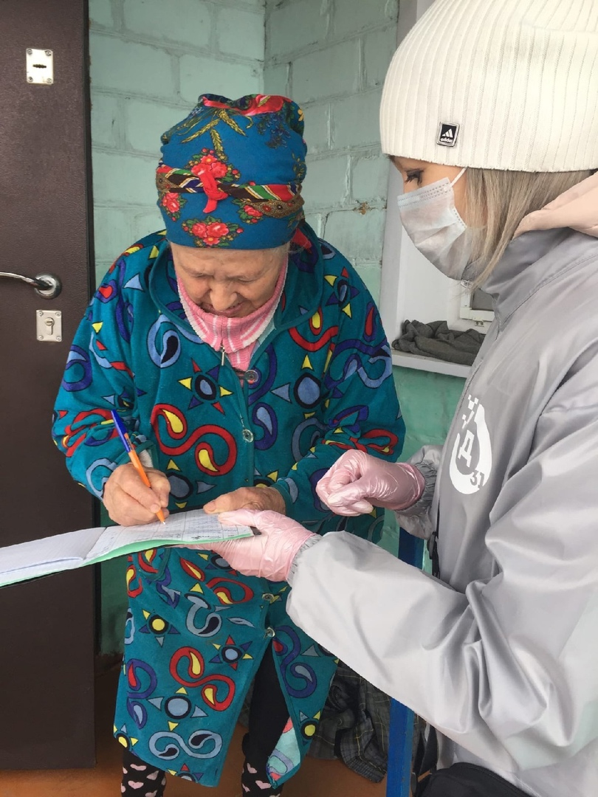
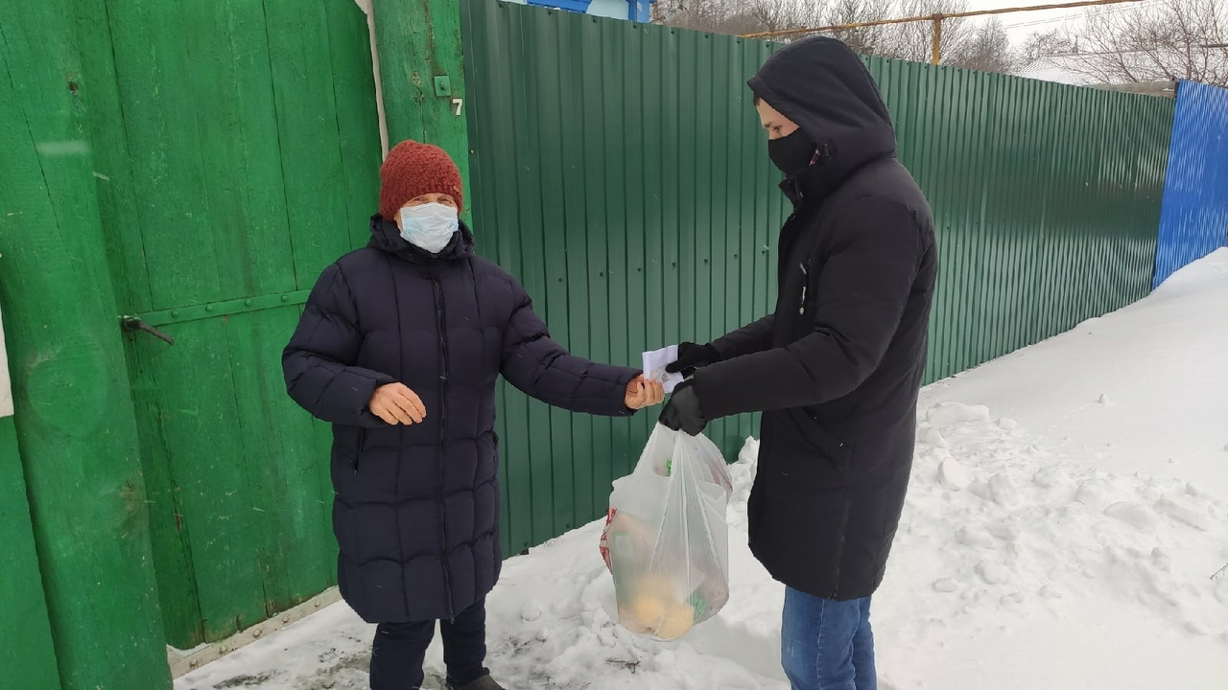
СОЦИАЛЬНОЕ ВОЛОНТЕРСТВО

Slide 12
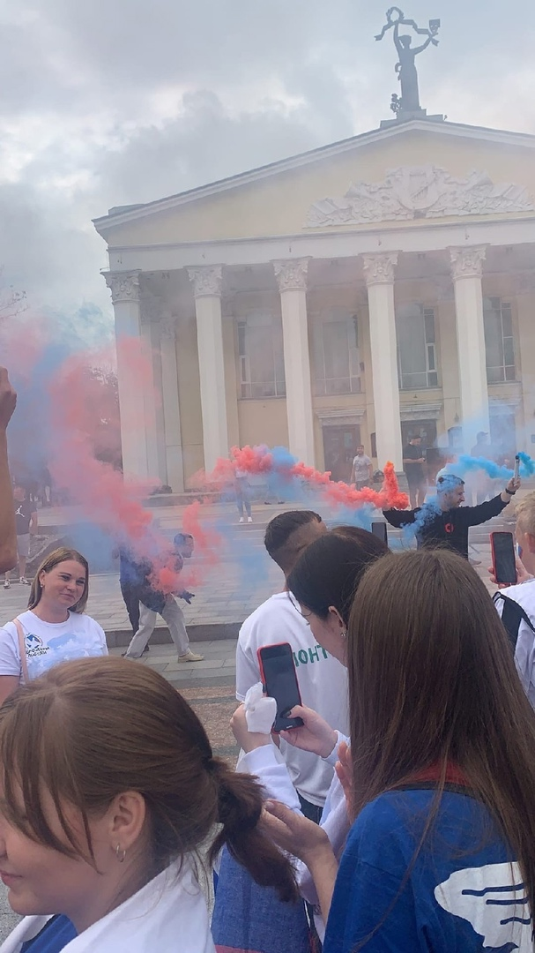
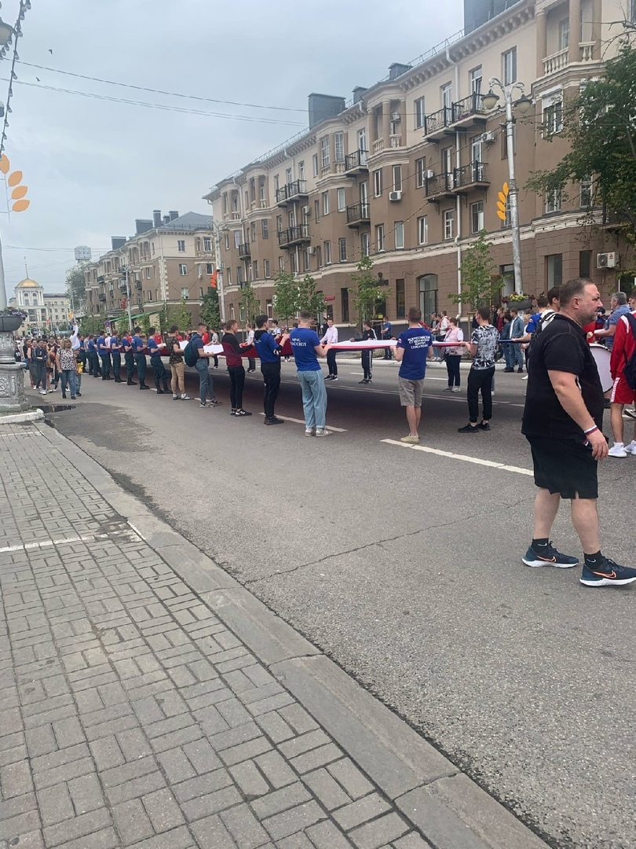
СОБЫТИЙ̆НОЕ ВОЛОНТЕРСТВО

Slide 13
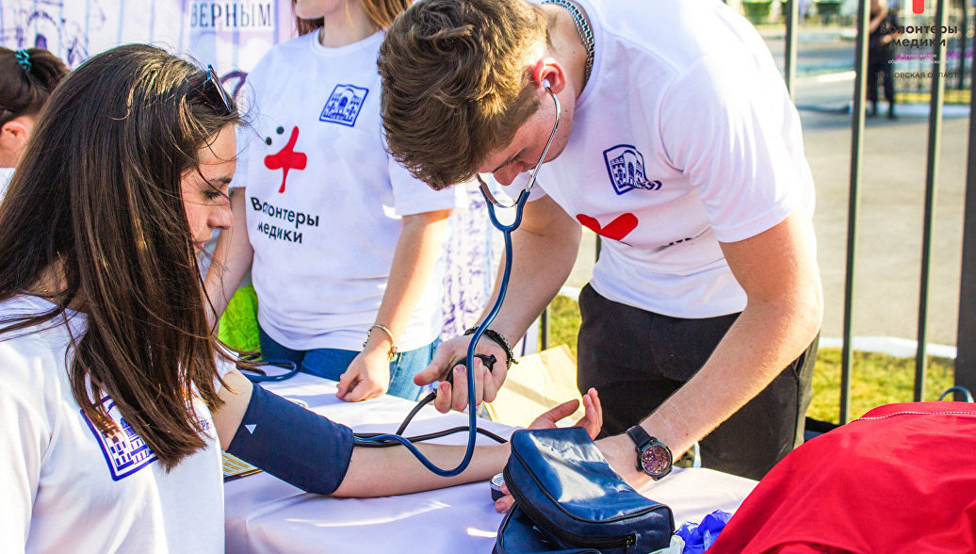
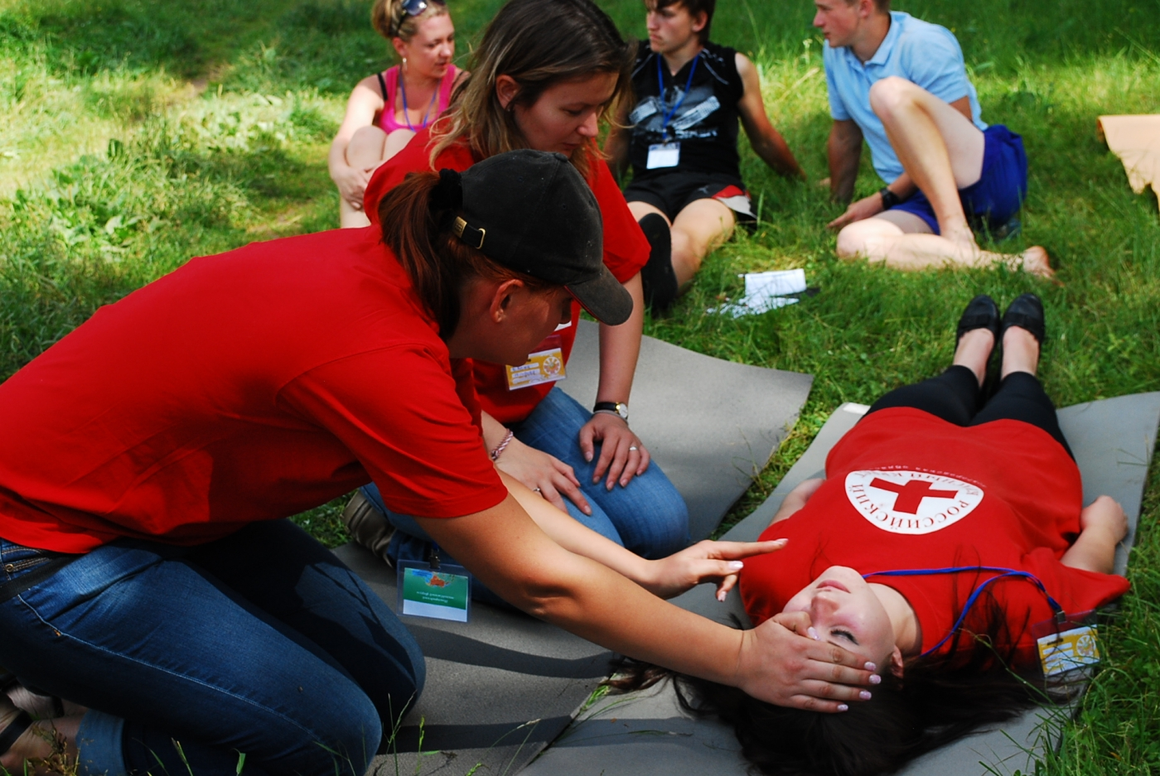
МЕДИЦИНСКОЕ ВОЛОНТЕРСТВО

Slide 14
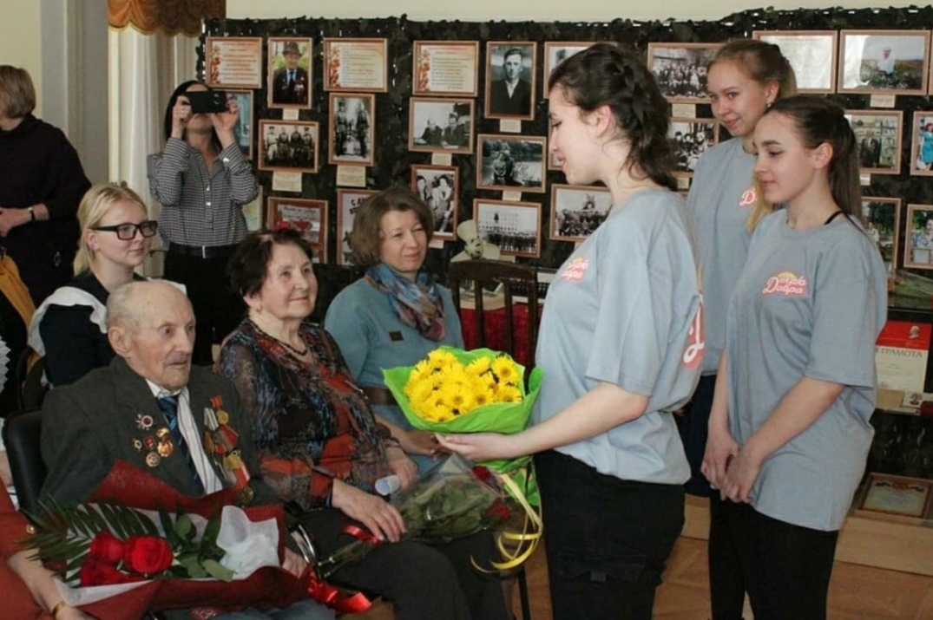
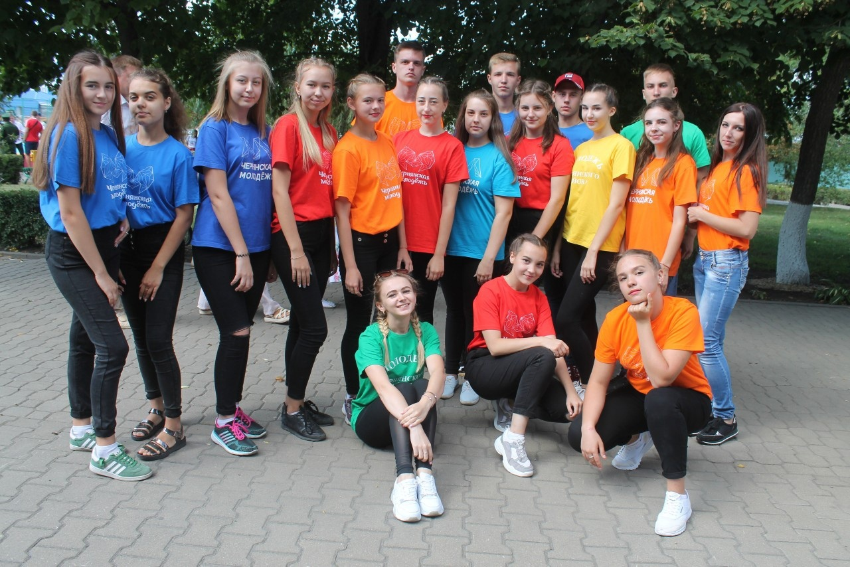
КУЛЬТУРНО-ПРОСВЕТИТЕЛЬСКОЕ ВОЛОНТЕРСТВО

Slide 15
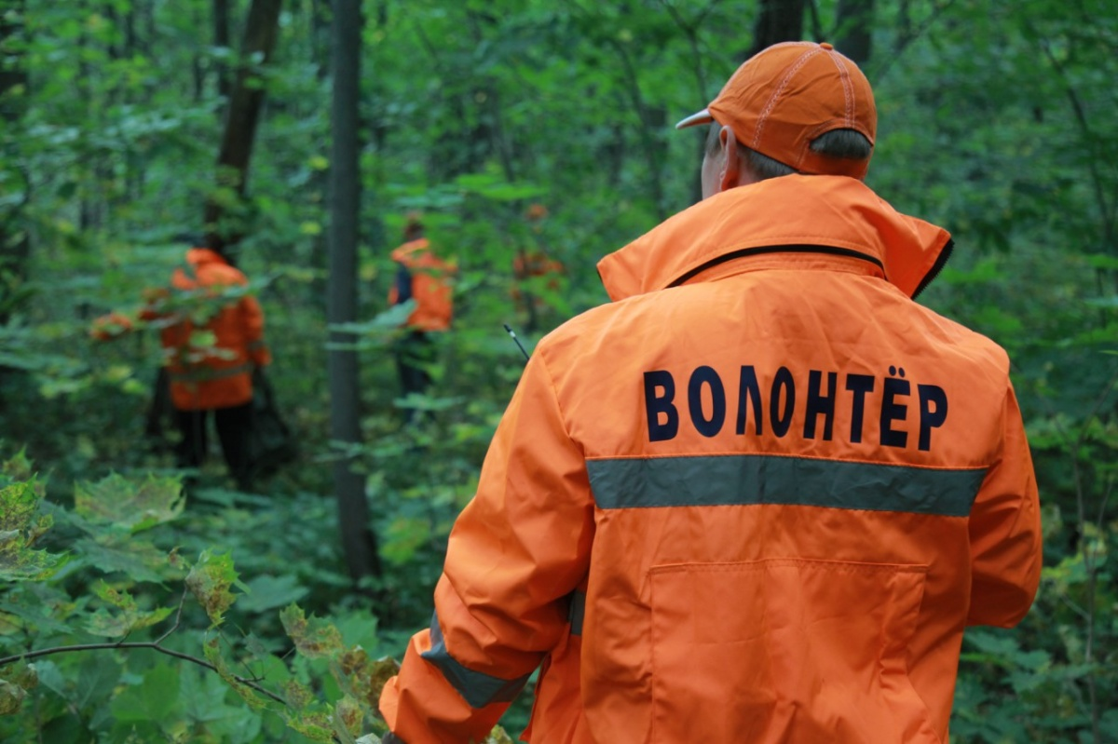
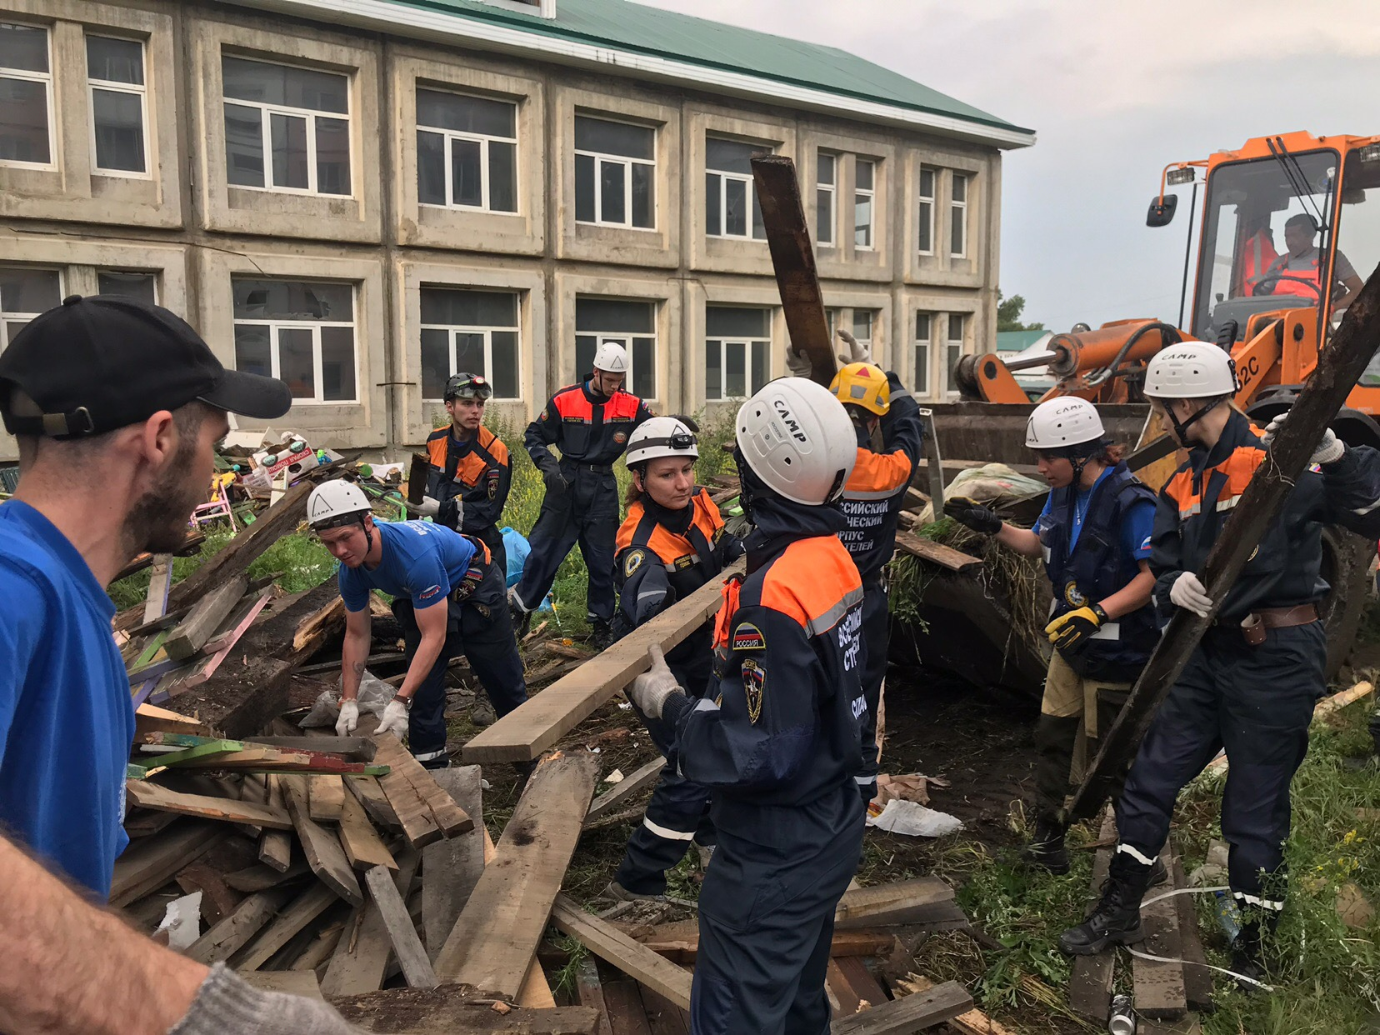
ВОЛОНТЕРСТВО В ЧРЕЗВЫЧАЙНЫХ СИТУАЦИЯХ

Slide 16
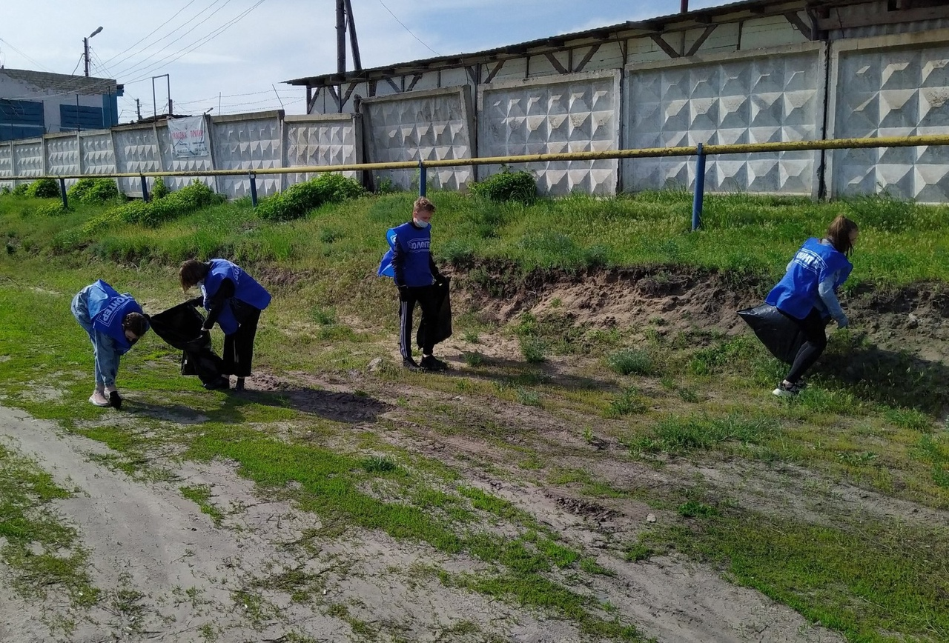
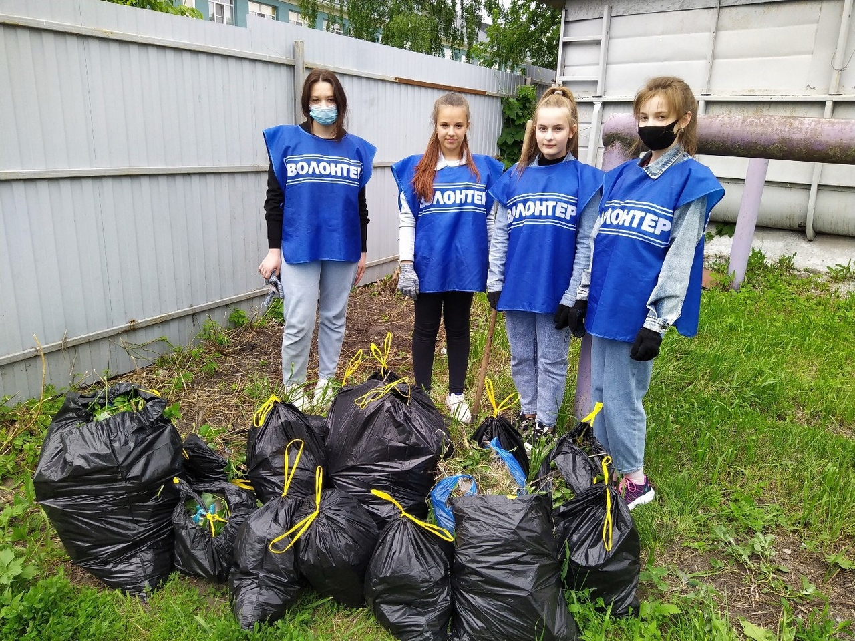
ЭКОЛОГИЧЕСКОЕ ВОЛОНТЕРСТВО

Slide 17
Мы назвали 7 основных направлений волонтерской деятельности согласно классификации по объекту помощи.
Часто наряду с основными выделяют такие направления волонтерства как «серебряное» и «корпоративное».
Однако, хочется отметить, что эти направления больше подходят под классификацию согласно субъекту волонтерской деятельности.
Серебряные и корпоративные волонтеры могут быть участниками всех направлений волонтерской деятельности.

Slide 18
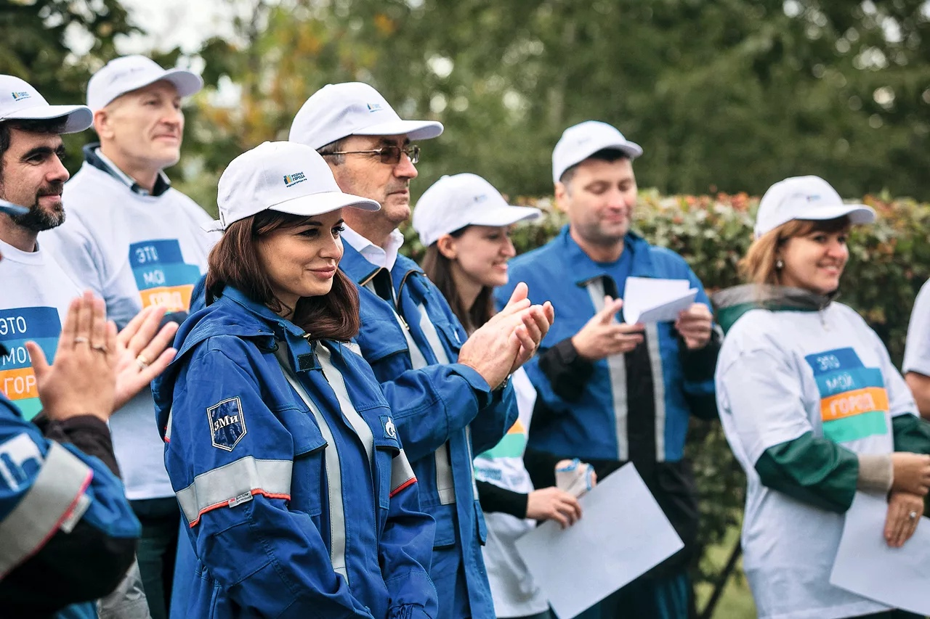
КОРПОРАТИВНОЕ ВОЛОНТЕРСТВО

Slide 19
СЕРЕБРЯНОЕ ВОЛОНТЕРСТВО

Slide 20
Повторим эмблемы направлений и их обозначение

Slide 21
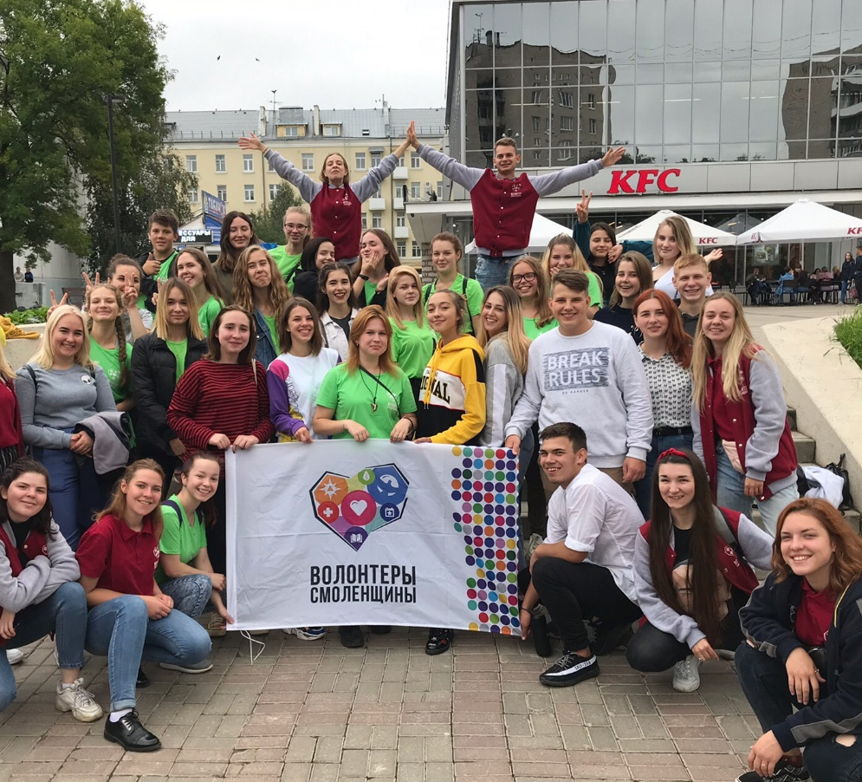
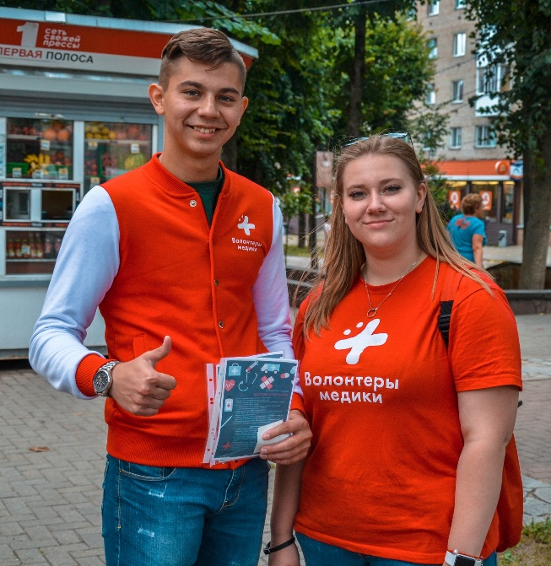
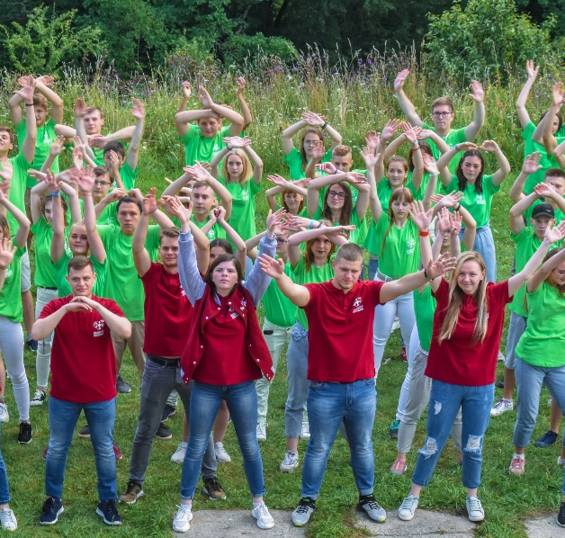
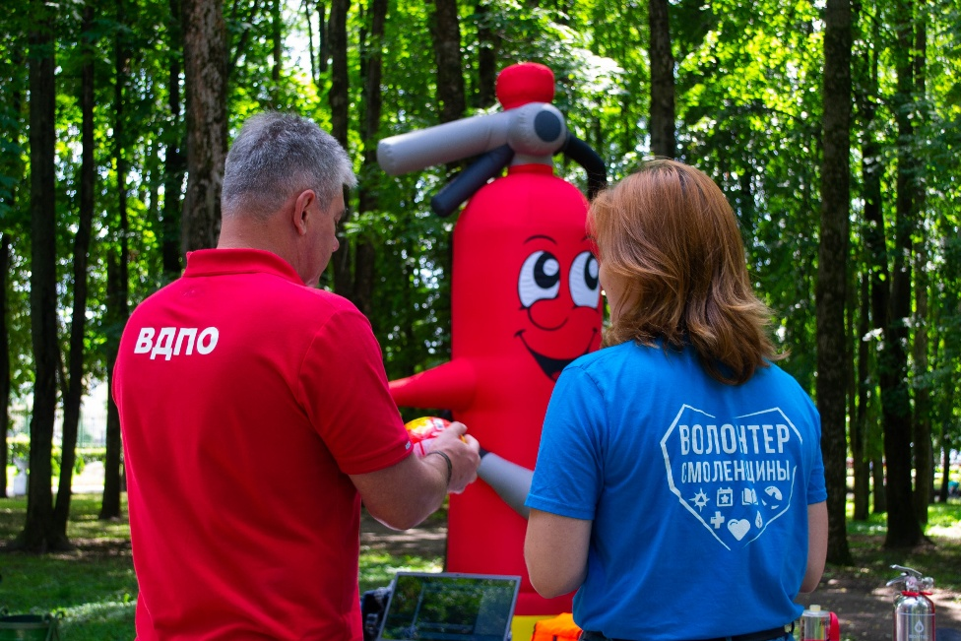
Стань частью огромной команды волонтеров!

Slide 22
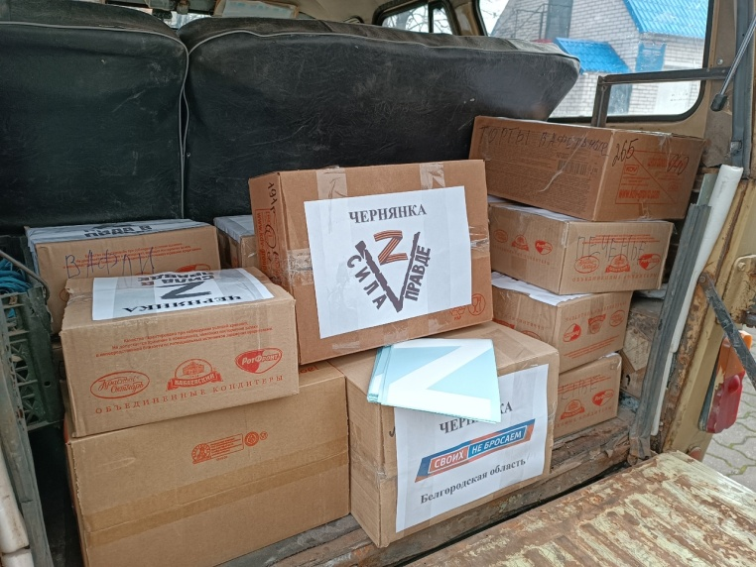
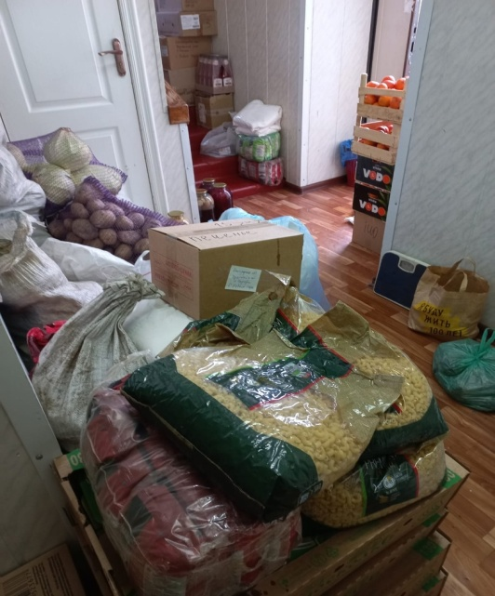
Чернянский штаб волонтеров #МыВместе
Более 1000 писем

Slide 23
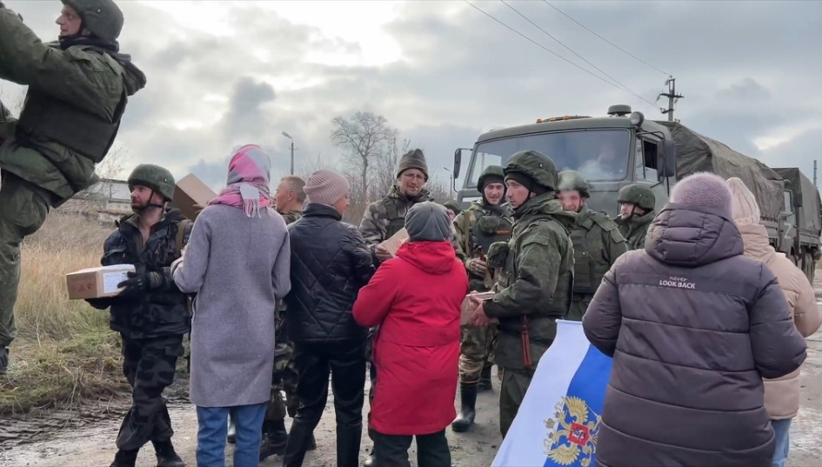
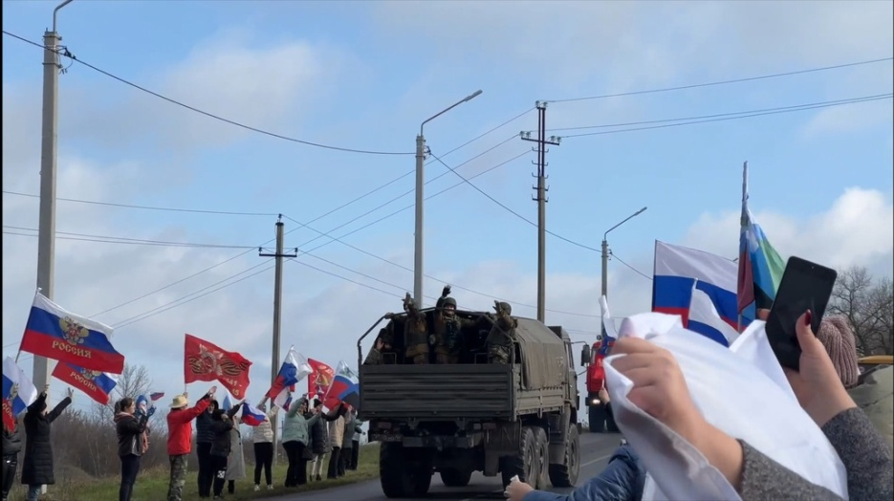
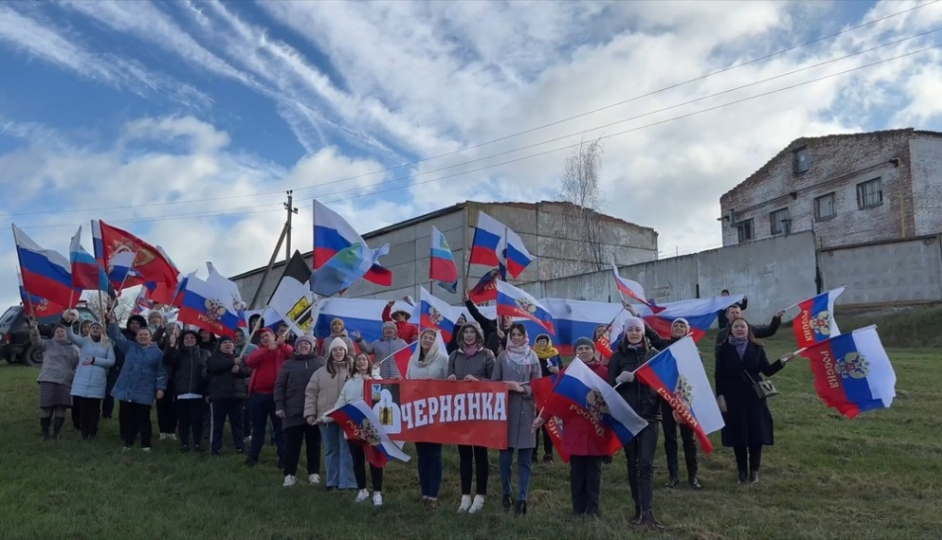

Slide 24
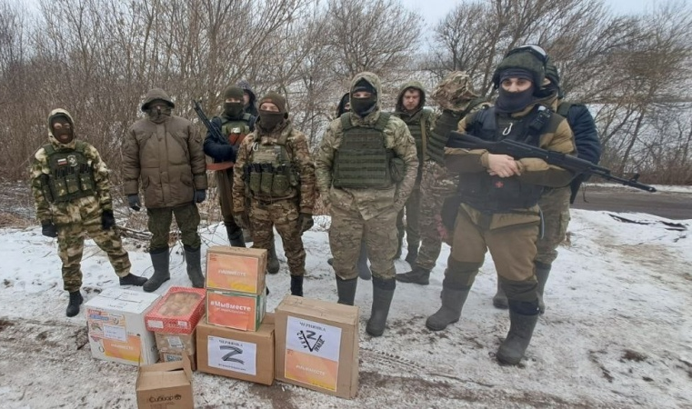
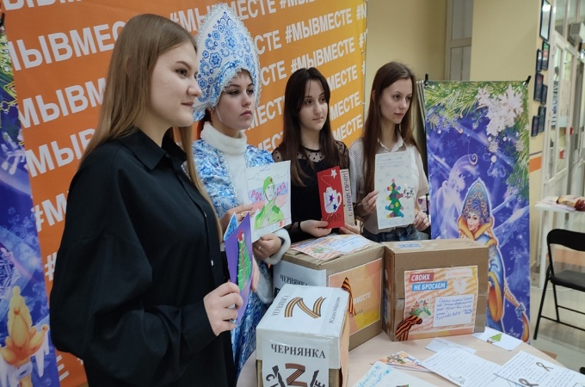
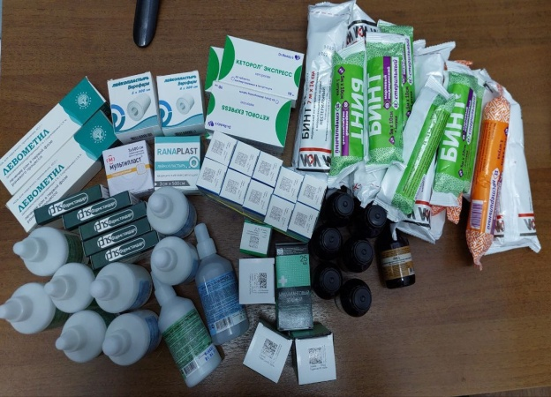
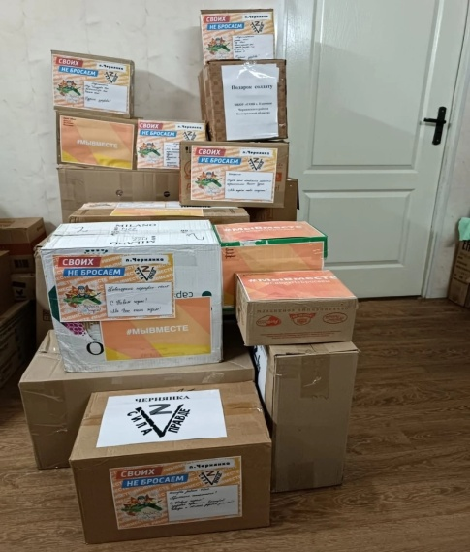
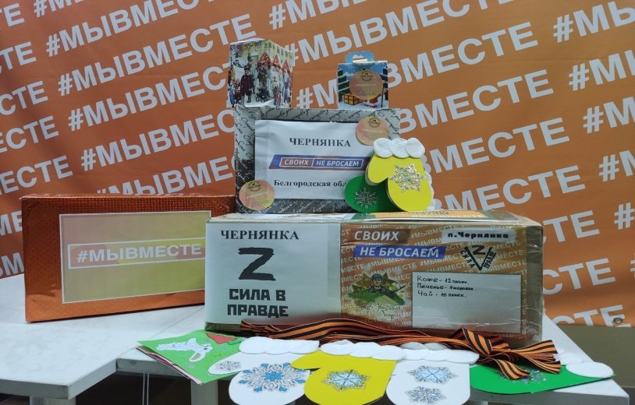
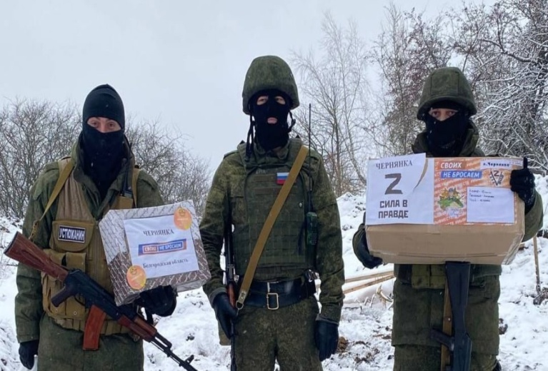
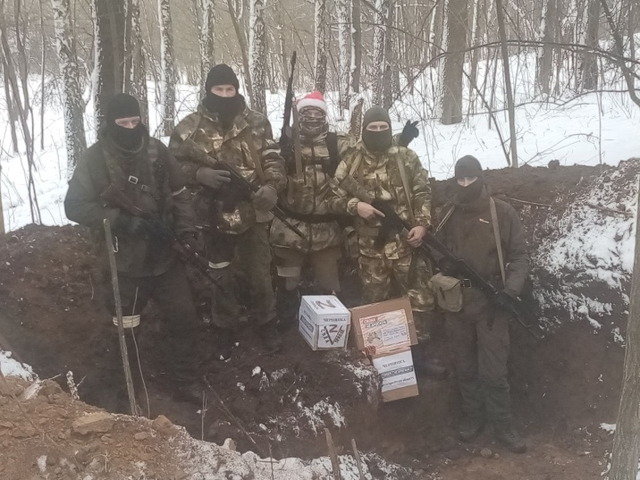
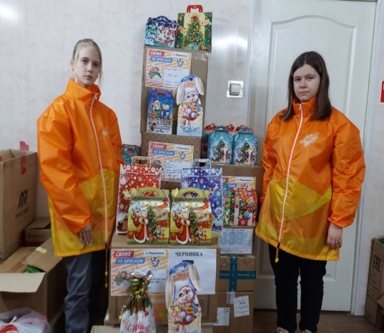

Slide 25
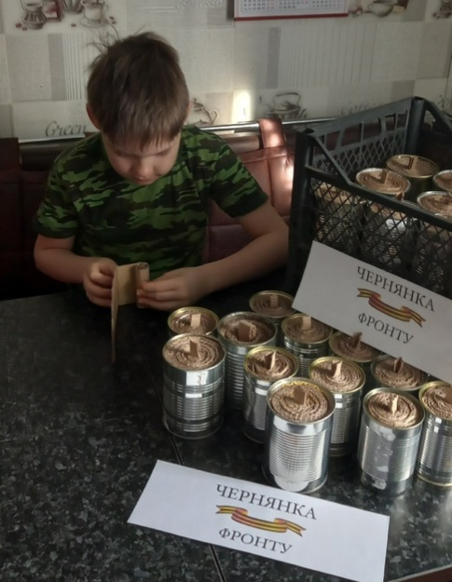
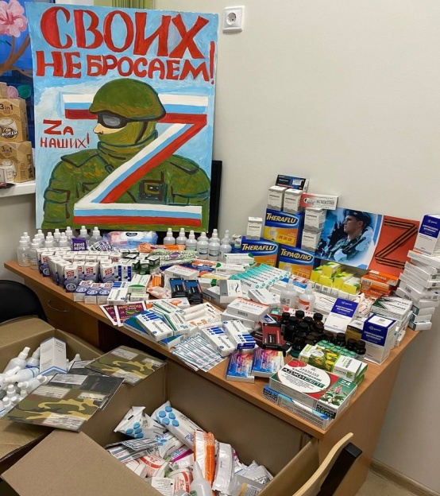
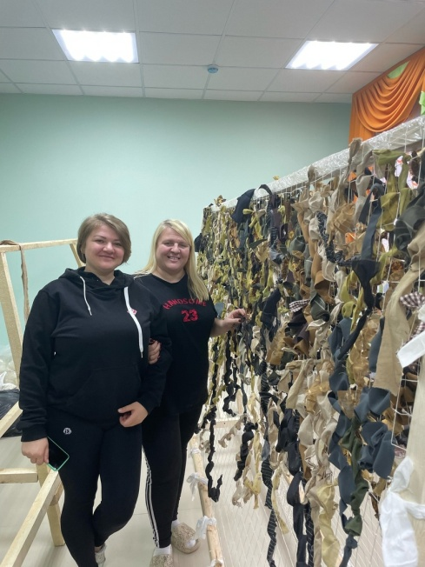
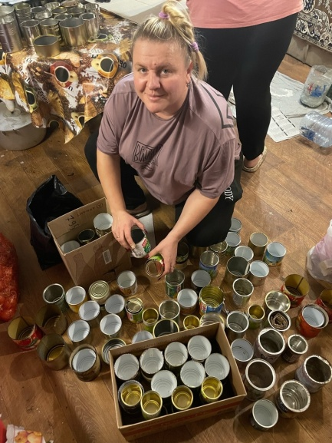
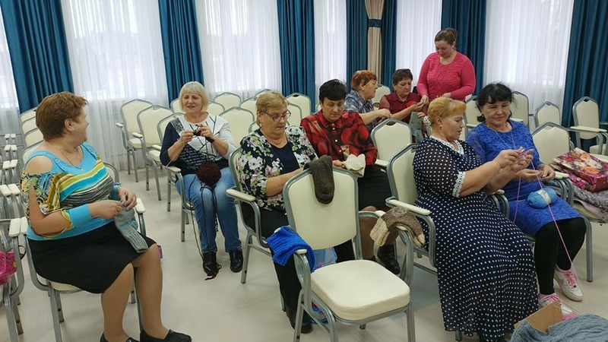
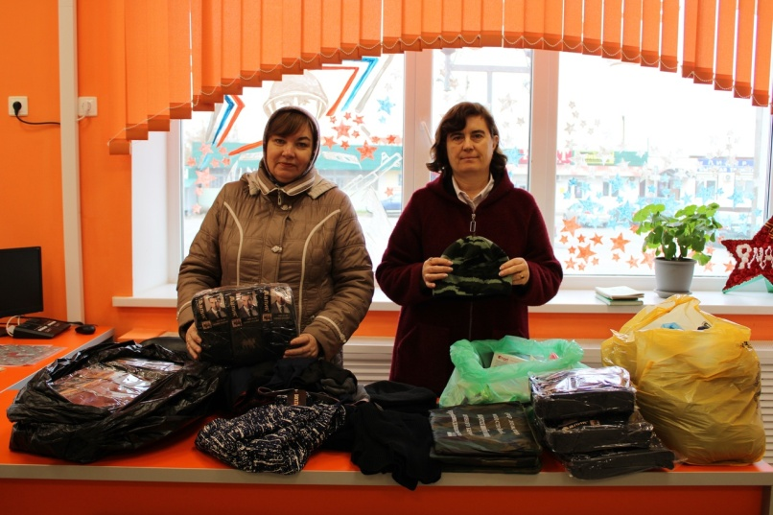
Группа «Сеть Победы»
Дом пионеров
и школьников
Группа
Чернянка – фронту
ТОС им. Исаева
Дом пионеров
и школьников
ТОС
«В гостях у сказки»

